Slide 1
Application 8 (medium)

Slide 2
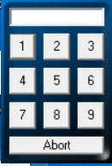
輸入正確密碼
輸入6個數字，輸入第7個會直接關掉
Abort也會直接關掉

Slide 3
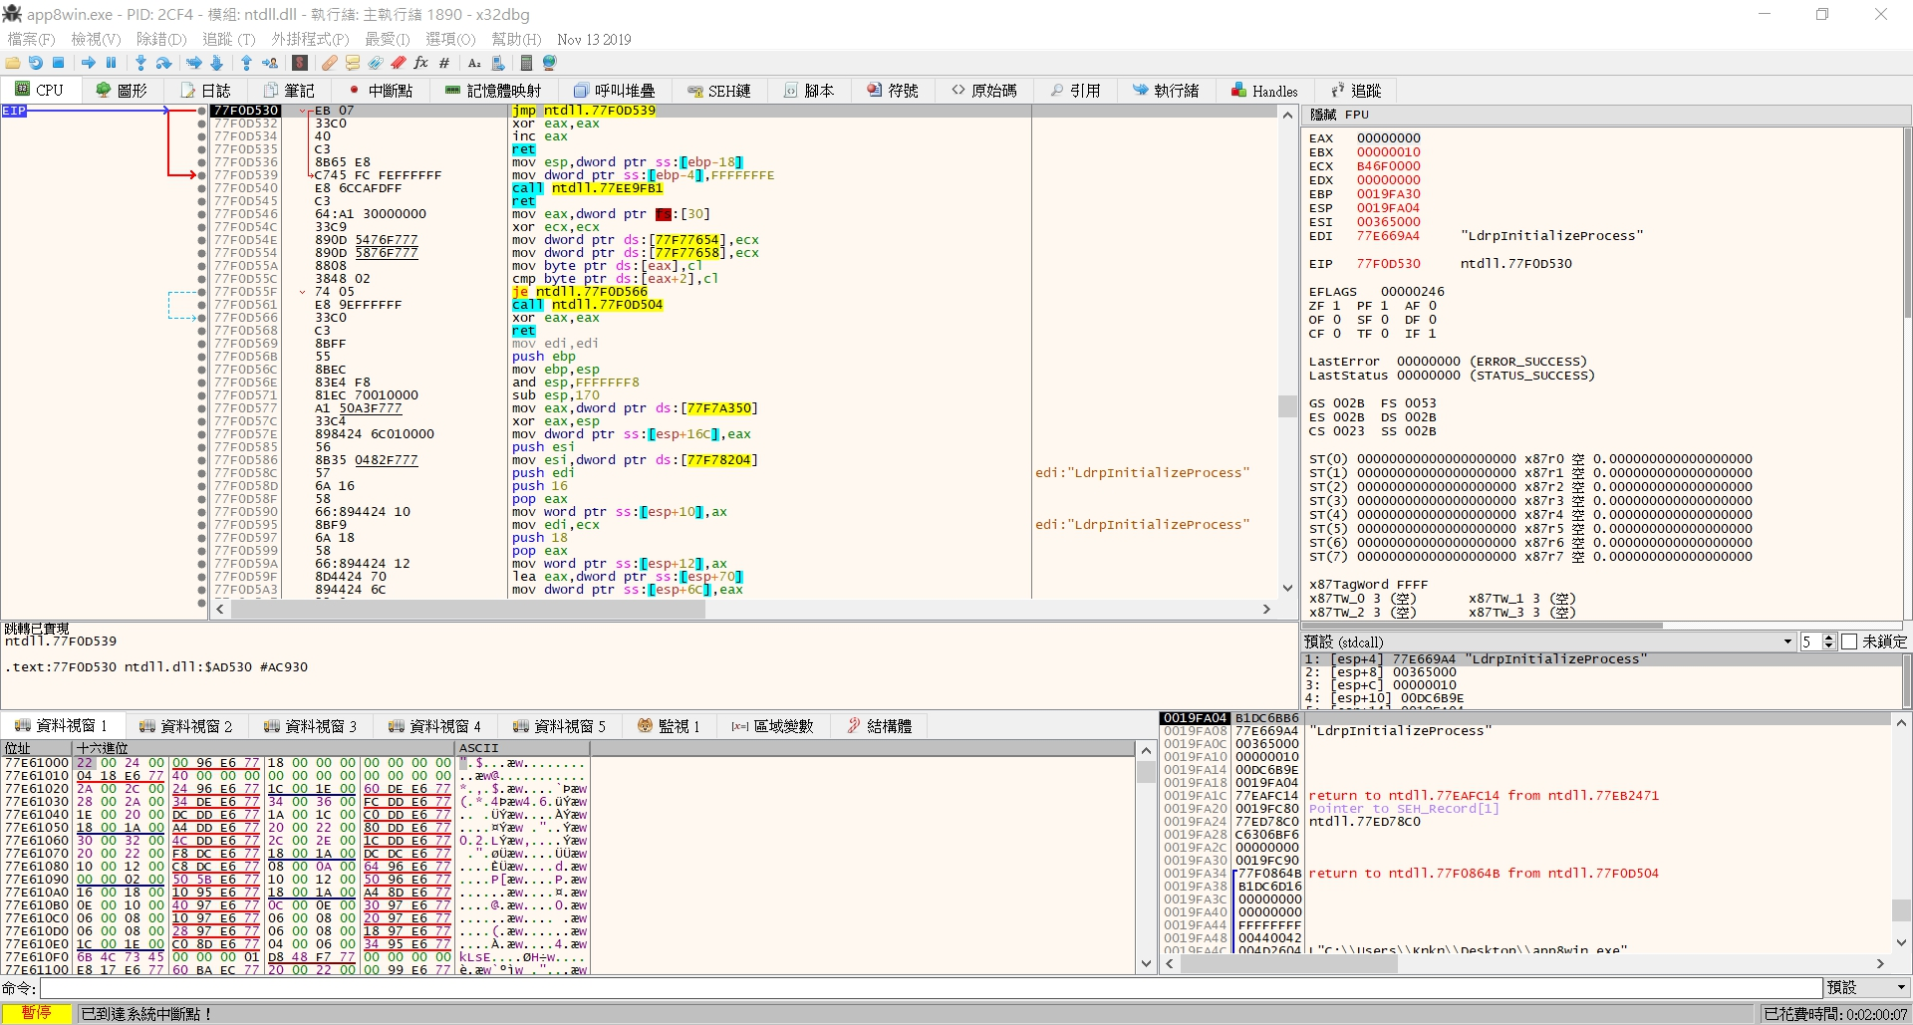
反組譯(x32dbg)
找可用資訊，找不到…
看解答，但找不到解答的記憶體位址
解答

Slide 4
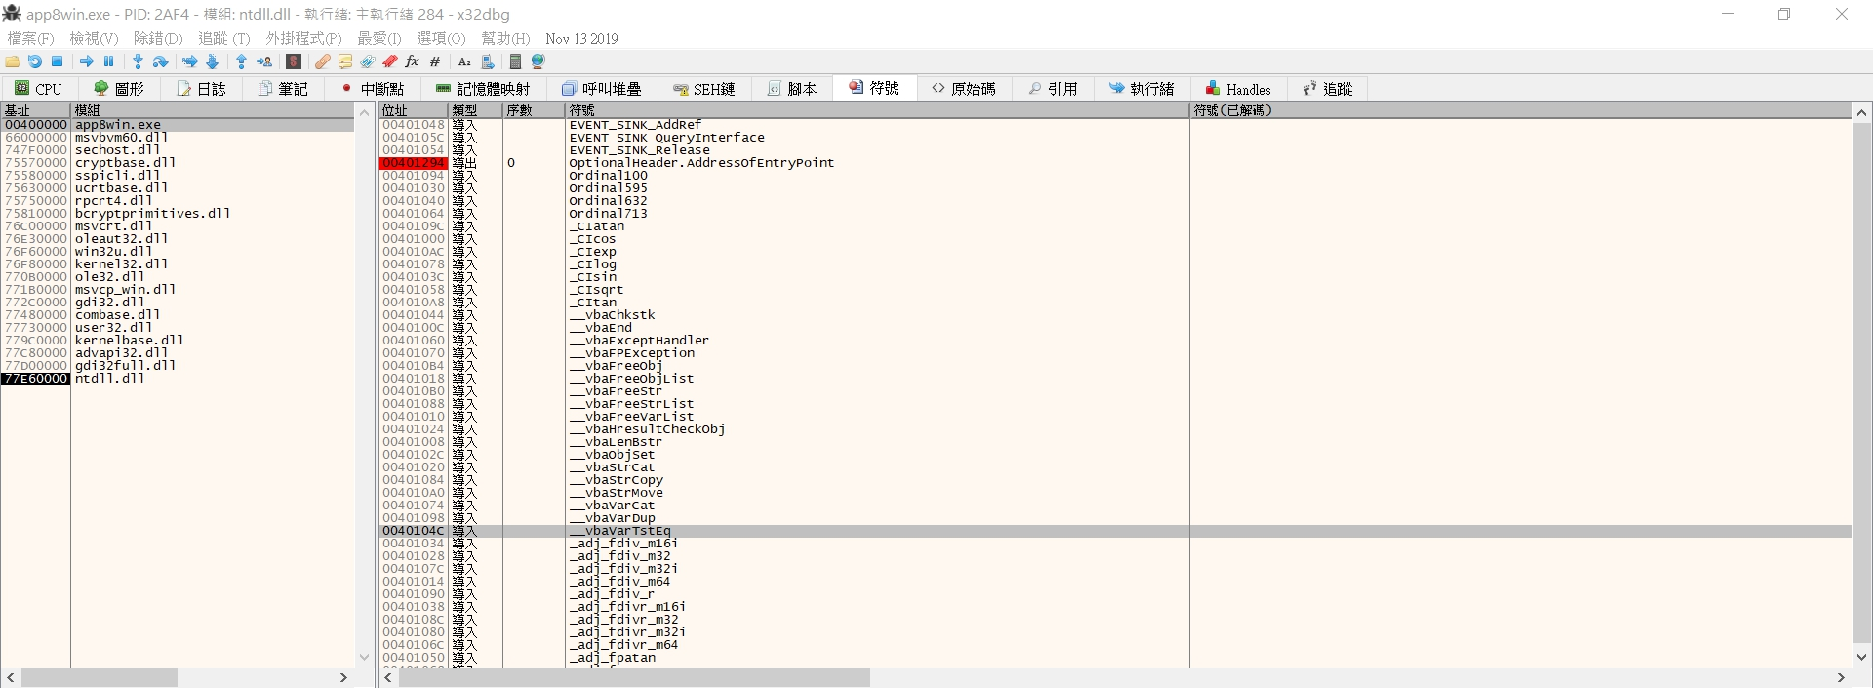

Slide 5
依照經驗 __vbaVarTstEq很特別

Slide 6
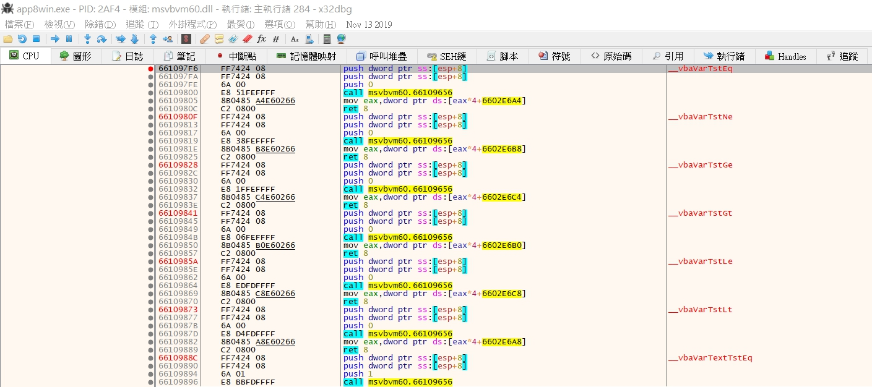

Slide 7
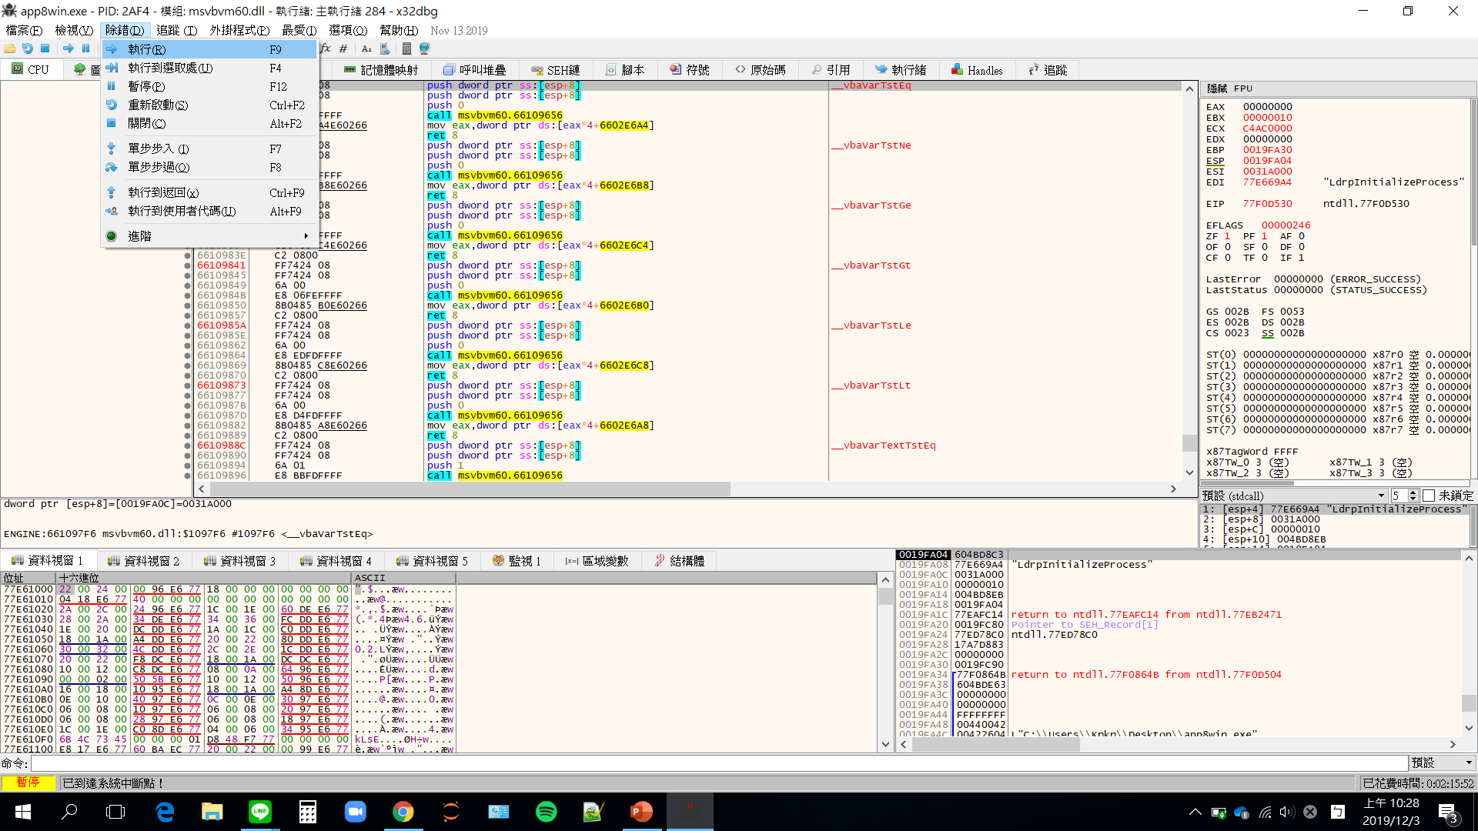

Slide 8
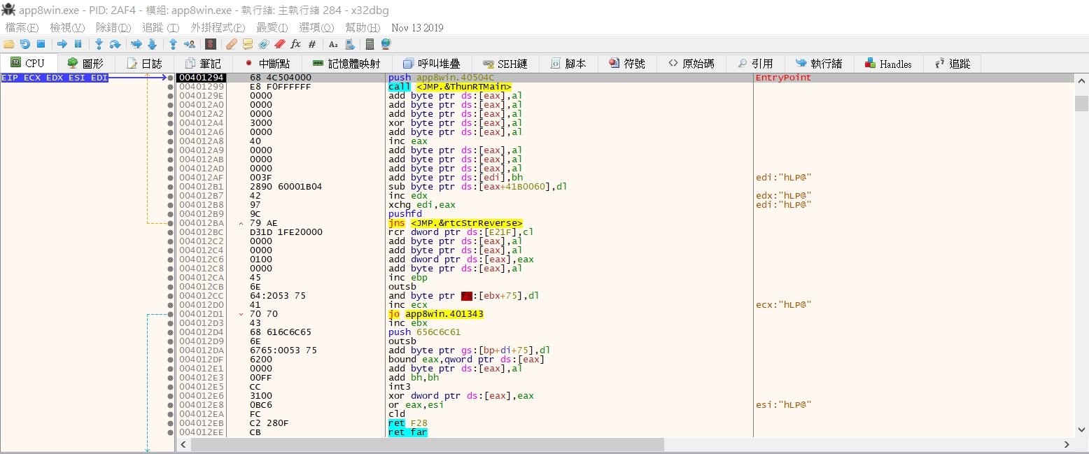

Slide 9
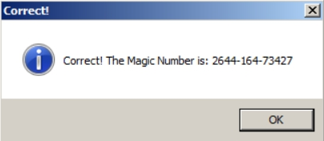
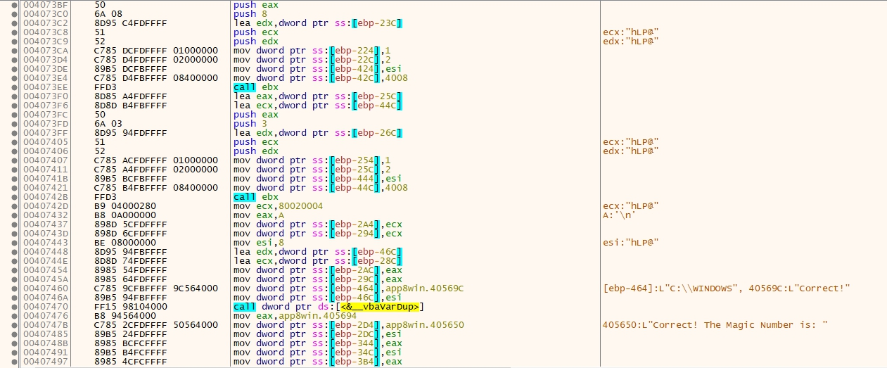

Slide 10
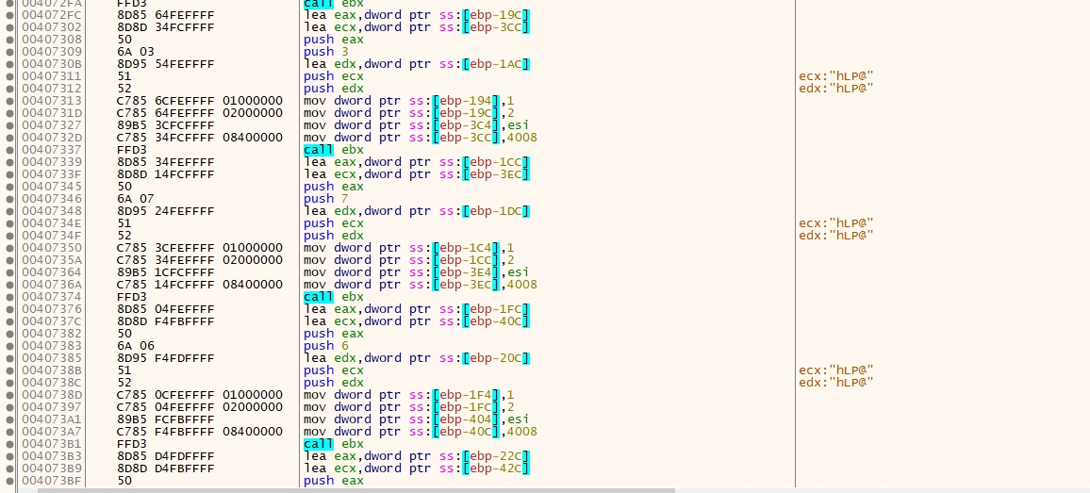

Slide 11
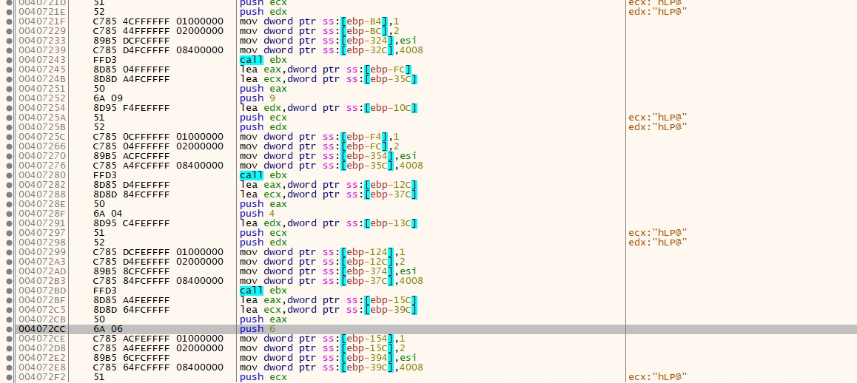

Slide 12
